Slide 1
自定义组件与组件库
陈旭征

Slide 2
组件化是什么
核心问题：怎么让写代码容易？
大团队的协同合作
cow code---牛仔代码，代码风格随意看心情。
我写代码的时候 ，我和上帝知道什么我写的什么，过了一个月就只有上帝知道写的什么了

Slide 3
前端，重灾区
因为这个领域没多少年
html/js/css发明出来的时候就只玩玩而已的工具，技术栈非常不成熟。
这个领域人员水平参差不齐。
这个最坑爹了：JS是单线程的，CSS是全局的
几个人一起搞，一个bug全家玩完。。。

Slide 4
需求：内聚性、低耦合性
你怎么写代码我不管，你的功能全在这你这儿实现（内聚性）
哥，求你了，你代码不要block(影响)我的代码（低耦合性）。

Slide 5
组件是什么
组件就是将一段UI样式和其对应的功能作为独立的整体去看待，无论这个整体放在哪里去使用，它都具有一样的功能和样式，从而实现复用，这种整体化的细想就是组件化。
组件化设计就是为了增加复用性，灵活性，提高系统设计，从而提高开发效率。

Slide 6
组件化都有谁用
React.js
Vue.js
angular
大家都在用

Slide 7
小程序的组件化
使用方法：在 json 文件中进行自定义组件声明（将 component 字段设为 true 可将这一组文件设为自定义组件）
{ "component": true }
<view class="inner"> {{innerText}} </view>
<slot></slot>
.inner { color: red; }
这个样式只在组件内有用，同时在组件wxss中不应使用ID选择器、属性选择器和标签名选择器

Slide 8
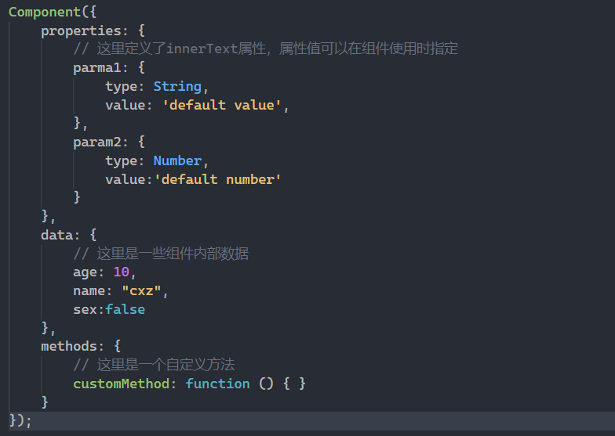
js文件的注册

Slide 9
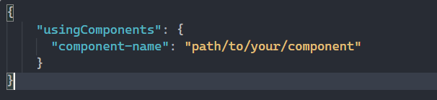
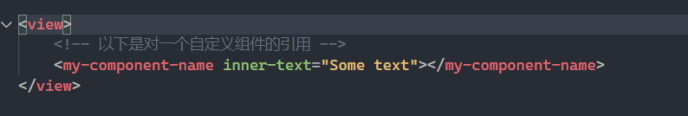
如何在某页面使用
注意这里的横线，会被自动转化成小驼峰命名

Slide 10
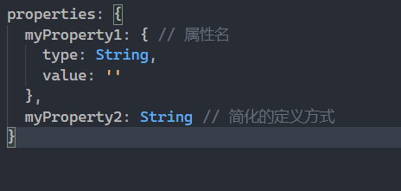
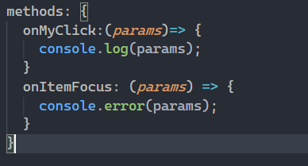

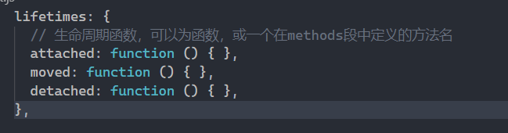
细说component

Slide 11
component和page
实际上，小程序的page也可以用component去构造
路由传参的方法：
properties: {
paramA: Number,
paramB: String,
},
如果访问/pages/index/index?paramA=123&paramB=xyz，则这里的paramA和paramB会被自动赋值为123和‘xyz’

Slide 12
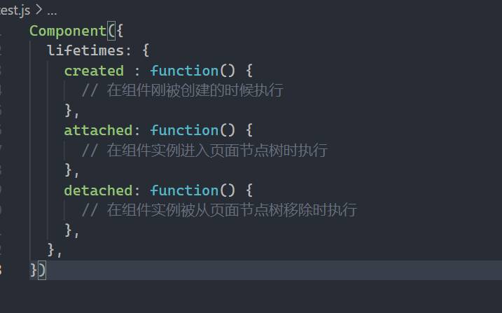
生命周期
component有自己的一套简单的生命周期

Slide 13
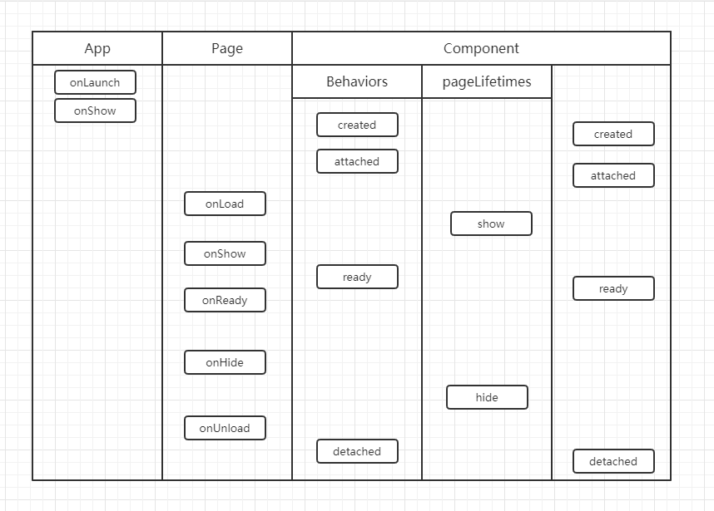
总的生命周期图

Slide 14
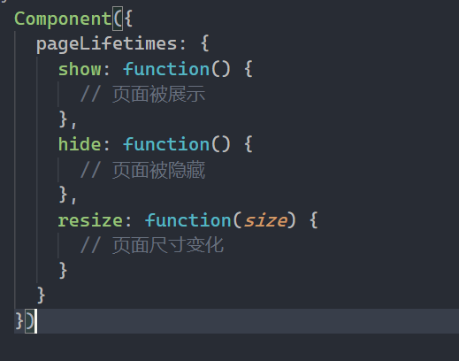
额外的组件生命周期

Slide 15
组件与页面的通信
三种方法
页面 -> 组件 数据绑定
组件 -> 页面 事件传值
父组件获取子组件实例

Slide 16
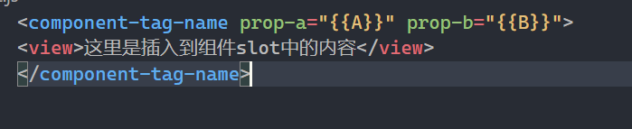
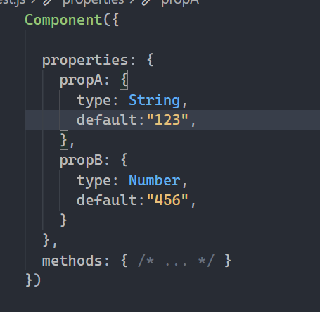
数据绑定
very easy

Slide 17
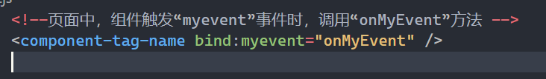
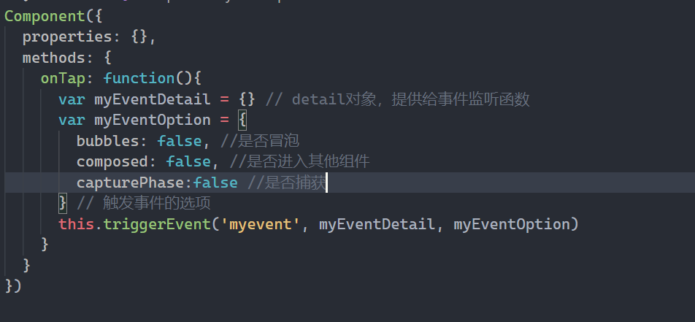
监听与触发事件

Slide 18
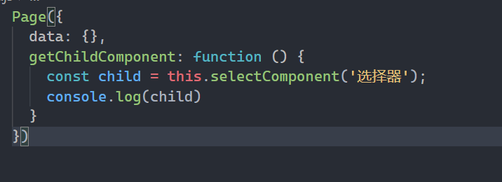
获取组件实例
const child = this.selectComponent('选择器’);
这里拿到的就是子组件的this

Slide 19
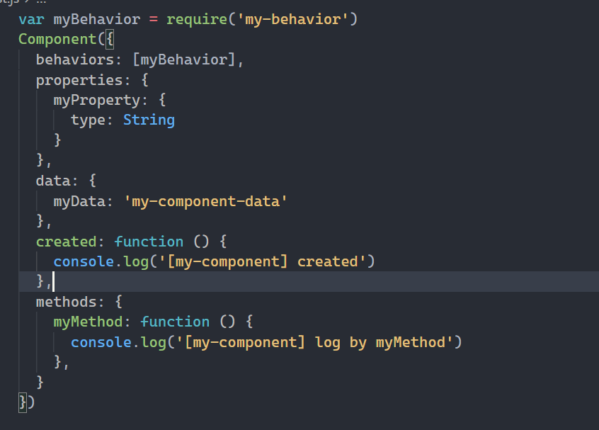
behaviors（最好不要用）
https://developers.weixin.qq.com/miniprogram/dev/reference/api/Behavior.html
每个 behavior 可以包含一组属性、数据、生命周期函数和方法。组件引用它时，它的属性、数据和方法会被合并到组件中，生命周期函数也会在对应时机被调用

Slide 20
一些用处不大的属性
自定义数据监听器 监听某些data的变化，自动执行你想执行的函数
纯数据节点 不参与任何渲染只在js层使用
单元测试与性能统计 前者用来模拟事件进行组件级别的测试，性能统计用来查看页面更新所花的时间

Slide 21
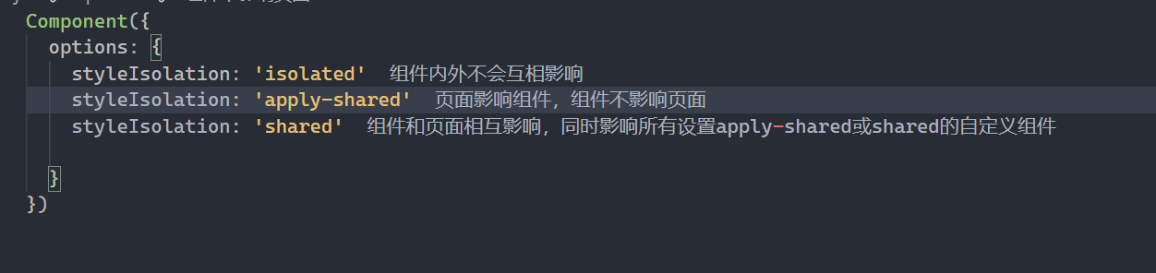
样式隔离 低耦合 高聚合
默认情况下样式只受到组件wxss的影响
除非
页面的wxss或app .wxss使用了标签选择器 or 特殊的选择器，这会影响全部的组件，强烈不推荐！
最佳实践：app.wxss内放公共的，component最好只用app.wxss的样式

Slide 22

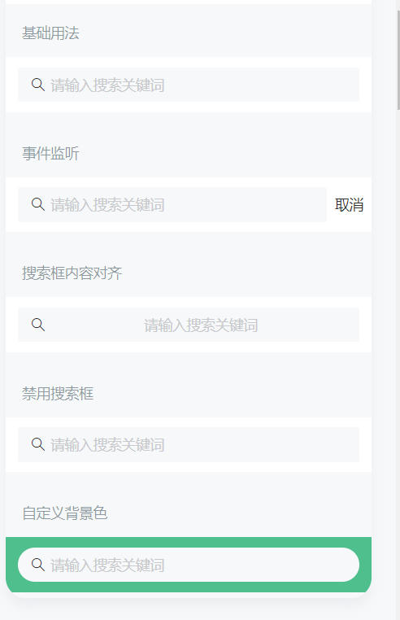
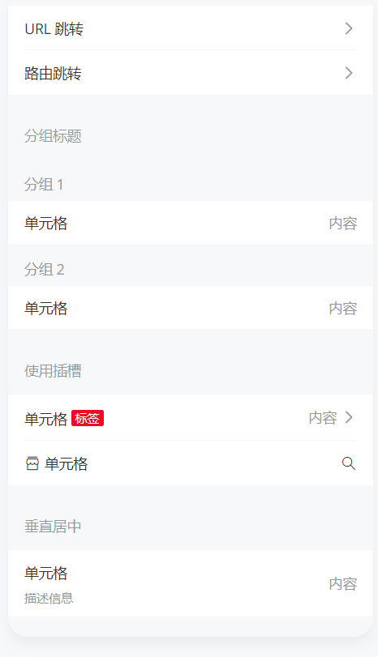
好用的组件库
Vant 是有赞前端团队开源的移动端组件库，于 2016 年开源，已持续维护 4 年时间，是业界主流的移动端组件库之一。我们通过使用较为统一的样式进行设计，不仅大大加快了开发进度，同时也能更好的贴合用户的使用习惯与审美风格。

Slide 23
一些坑点
小程序的样式这一块非常混乱，微信提供的默认样式有着很高的优先级。如果你的样式没有生效，不妨试试!important
npm i @vant/weapp -S --production 之后别忘了点击npm构建！
npm构建就是将npm包变成小程序能使用的miniprogram_npm
样式覆盖教程：自行阅读https://youzan.github.io/vant-weapp/#/custom-style
请尽量合适的选择组件的使用时机，过多或过少的组件都会让页面维护变得困难
整个25寸以上的显示器对小程序开发 有着很大的帮助

Slide 24
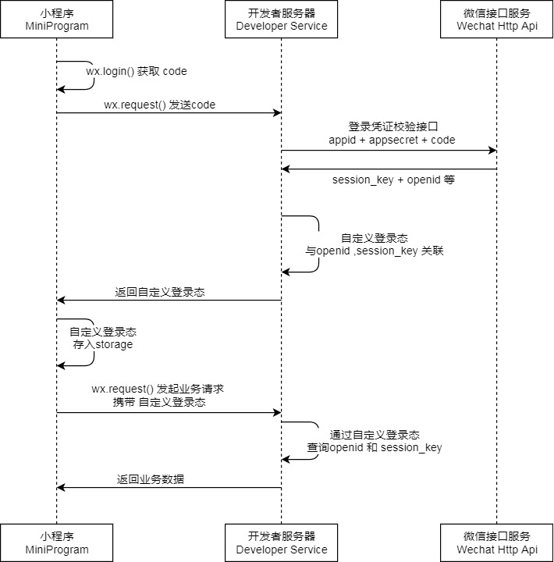
微信开放能力
登录：wx.login
获取用户信息：
wx.getUserProfile

Slide 25
从web打开小程序
后端同学辛苦
URL Link 从短信、邮件、微信内等场景打开小程序
URL Scheme 其他场景，短信、邮件、微信之外
具体可以参考俺放的demo （注意url已经放到cookie内）

